Slide 1
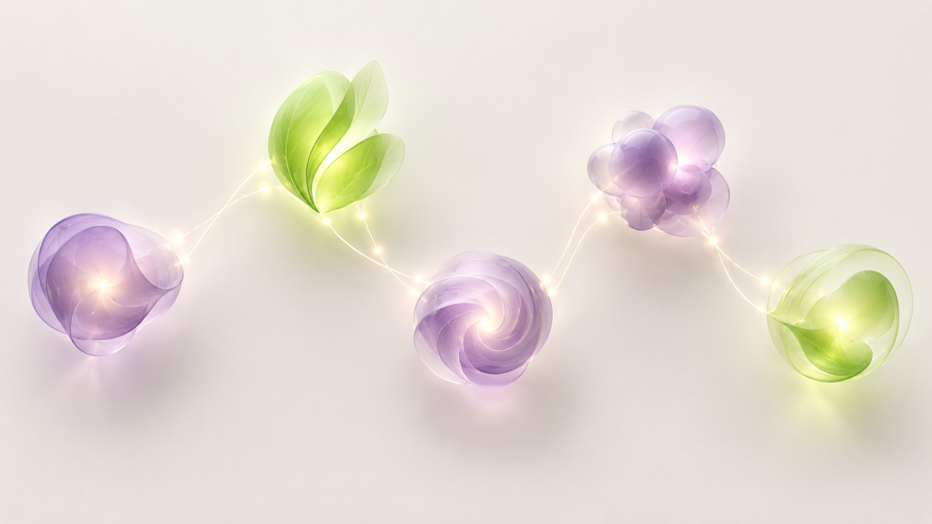
Leerenergie
de sleutel tot eigenaarschap
Een actieve workshop over motivatie, betrokkenheid en kleine pedagogische interventies bij mbo-studenten.
Judith Peinemann
Onderwijskundig pedagoog | Studio Umoya
Studio Umoya
Notes:
OPENING | 00:00–00:30
Welkom. Benoem: “We gaan onderzoeken wat leren op dit moment ondersteunt. Jullie ervaren kleine werkvormen en nemen één eigen experiment mee.”
Open rustig. Benoem dat dit geen workshop wordt over studenten harder laten werken, maar over beter kijken wat leren op dit moment ondersteunt of belemmert.

Slide 2

Leerenergie aanwakkeren
Na deze workshop kun je…
1
Begrijpen wat leerenergie voedt
Je herkent de rol van betrokkenheid, invloed en
vertrouwen in de eigen ontwikkeling.
2
Leerenergie aanwakkeren in je les
Je maakt zichtbaar wat een opdracht bijdraagt
aan het lesdoel, het examen of het beroep.
3
Motivatie en eigenaarschap versterken
Je kiest één kleine interventie die betrokkenheid
ondersteunt en de student zelf een volgende
stap laat zetten.
Niet harder sturen,
maar studenten helpen
zelf in beweging te komen.
Eén leerenergie-experiment voor je volgende les of begeleiding.
Workshop Leerenergie | Studio Umoya
Notes:
OPBRENGST | 00:50–01:10
Noem kort de drie doelen. Vandaag ervaren deelnemers vijf kleine werkvormen, ontwerpen zij één interventie en kiezen zij hun eigen experiment. Betekenis kan gaan over beroep, doorstroom, dagelijks leven of het ontdekken van een richting. Niet alleen over een vast beroepsbeeld.
Overgang: “Die opbrengsten sluiten aan bij jullie Nova-koers. Dat zien we op de volgende dia.”
VERDIEPING EN INTERVENTIEMENU UIT JE BESTAANDE PRESENTATIE
Doel van deze dia: de belofte van de workshop expliciet verbinden aan leerenergie.
Zeg bijvoorbeeld: “Vandaag onderzoeken we hoe je leerenergie aanwakkert. In mijn workshop gaat dat over studenten die zich betrokken voelen, invloed ervaren en vertrouwen krijgen in hun eigen ontwikkeling. We verbinden dit aan kleine, praktische interventies in jullie lessen en begeleiding.”
Licht de drie opbrengsten kort toe. Bij het tweede doel kun je zeggen: “Maak meteen duidelijk wat een opdracht bijdraagt aan het doel van de les, het examen of het beroep dat de student wil gaan uitoefenen.”
Bij het derde doel: “Je kiest één kleine verandering die motivatie, betrokkenheid en eigenaarschap ondersteunt. Die werk je samen uit in het Interventielab en neem je als eigen experiment mee in je persoonlijke notities.”
Overgang naar de volgende dia: “Hoe sluiten deze opbrengsten aan bij groeien als mens? Daarvoor kijken we kort naar de Nova-koers.”
Tekstbasis: de door Judith aangeleverde workshopbeschrijving over leerenergie. De tekst op deze dia beschrijft de beoogde leeropbrengsten van de workshop.

Slide 3
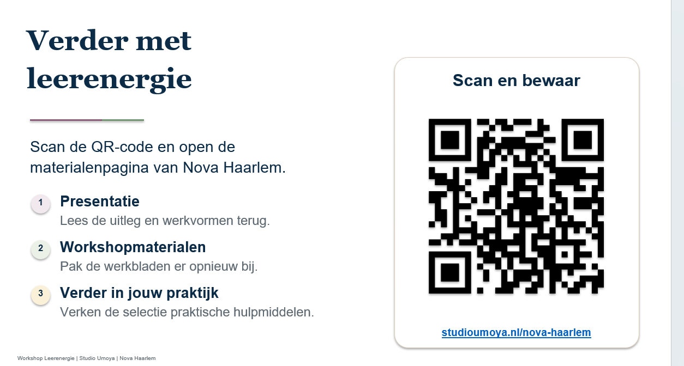

Slide 4
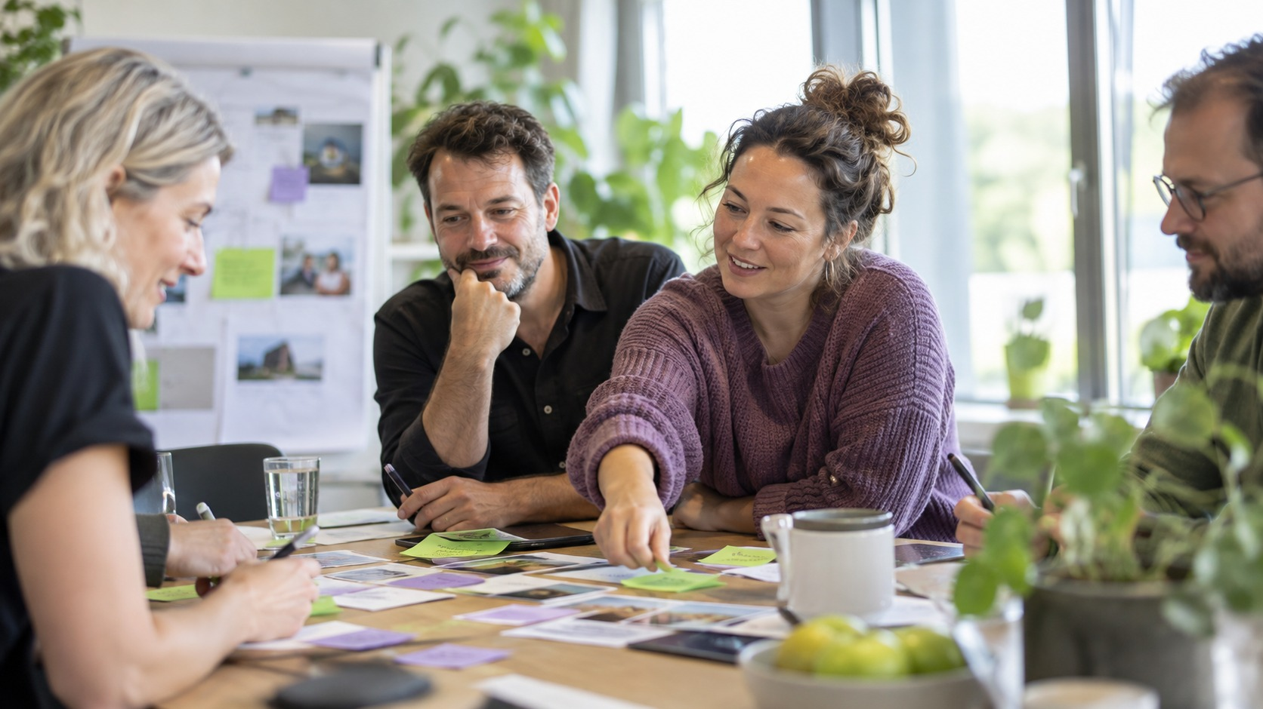
RESERVE / NASLAG
Stelling
Een student haalt zessen, doet precies genoeg en niets meer.
Is hier sprake van te weinig leerenergie?
JA
NEE
WEET IK NOG NIET
Kernvraag: belemmert dit het leren of de ontwikkeling, of schuurt het vooral met onze verwachting?
Verdieping
Notes:
VERBORGEN RESERVE / NASLAG — NIET IN DE 75-MINUTENROUTE
Deze dia is behouden en verplaatst naar het einde. Toon alleen ter vervanging van een ander onderdeel of bij een losse vervolgsessie. Een verborgen dia kan handmatig worden geopend; zij wordt overgeslagen tijdens de gewone diavoorstelling.
Laat deelnemers fysiek positie kiezen of hand opsteken. Deze werkvorm nuanceert: leerenergie is geen eis dat iedereen altijd méér moet doen.

Slide 5
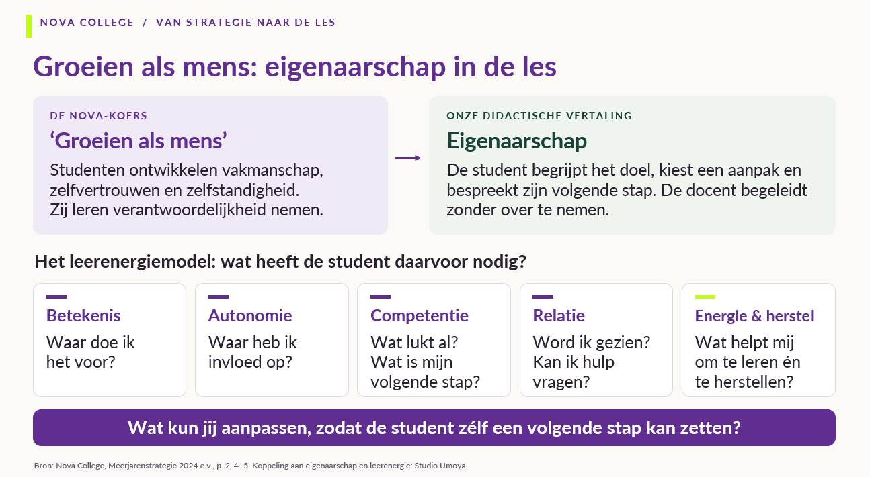
Notes:
NOVA-KOERS EN LEERENERGIE | 01:10–02:00
ZEG
“Jullie Nova-koers gaat over groeien als mens. Daar horen vakmanschap, zelfvertrouwen en zelfstandigheid bij, en leren verantwoordelijkheid nemen. Rechts zie je onze didactische vertaling naar eigenaarschap: de student begrijpt het doel, kiest een aanpak en bespreekt een volgende stap. Het leerenergiemodel helpt ons onderzoeken wat de student daarvoor nodig heeft. Vandaag vertalen we dat naar kleine veranderingen in je eigen les of begeleiding.”
DOOR NAAR DE STARTVRAAG
“Denk eens aan een student die bij jou ineens wél in beweging kwam. Wat gebeurde er vlak daarvoor?”
HOUD DIT KORT
Benoem nu de verbinding tussen de Nova-koers en de workshop. De vijf pijlers komen na Noor en het spreeuwenbeeld uitgebreider terug. Lees de vijf kaders hier niet één voor één voor. Zo blijft er tijd om de werkvormen te ervaren.
BRON EN DIDACTISCHE VERTALING
De aangeleverde dia maakt zelf het onderscheid tussen “de Nova-koers” en “onze didactische vertaling”. Het eigenaarschap in de rechterkolom en de koppeling aan de vijf pijlers zijn de praktische vertaling van Studio Umoya. Ze vormen geen letterlijk citaat of vastgesteld Nova-instrument.
Nova College. Meerjarenstrategie 2024 e.v. https://www.novacollege.nl/media/xf2bzevb/meerjarenstrategie-2024-e-v-nova-college-vastgesteld.pdf
De relevante passages staan in de onderdelen “Groeien als mens” en “Studenttevredenheid”. De officiële strategie noemt vaardigheden en vakkennis, zelfvertrouwen, zelfstandigheid en verantwoordelijkheid. Zij legt ook nadruk op elkaar helpen ontwikkelen, zich veilig en gezien voelen en passende begeleiding. Die uitgangspunten dragen de samenvatting op de aangeleverde dia.
De vraag over energie en herstel hoort bij de didactische vertaling in het leerenergiemodel. De bronvermelding in deze notities verwijst naar het volledige oorspronkelijke document.
De afbeelding is door Judith aangeleverd als dia voor deze presentatie. Alle woorden en verhoudingen blijven behouden.

Slide 6
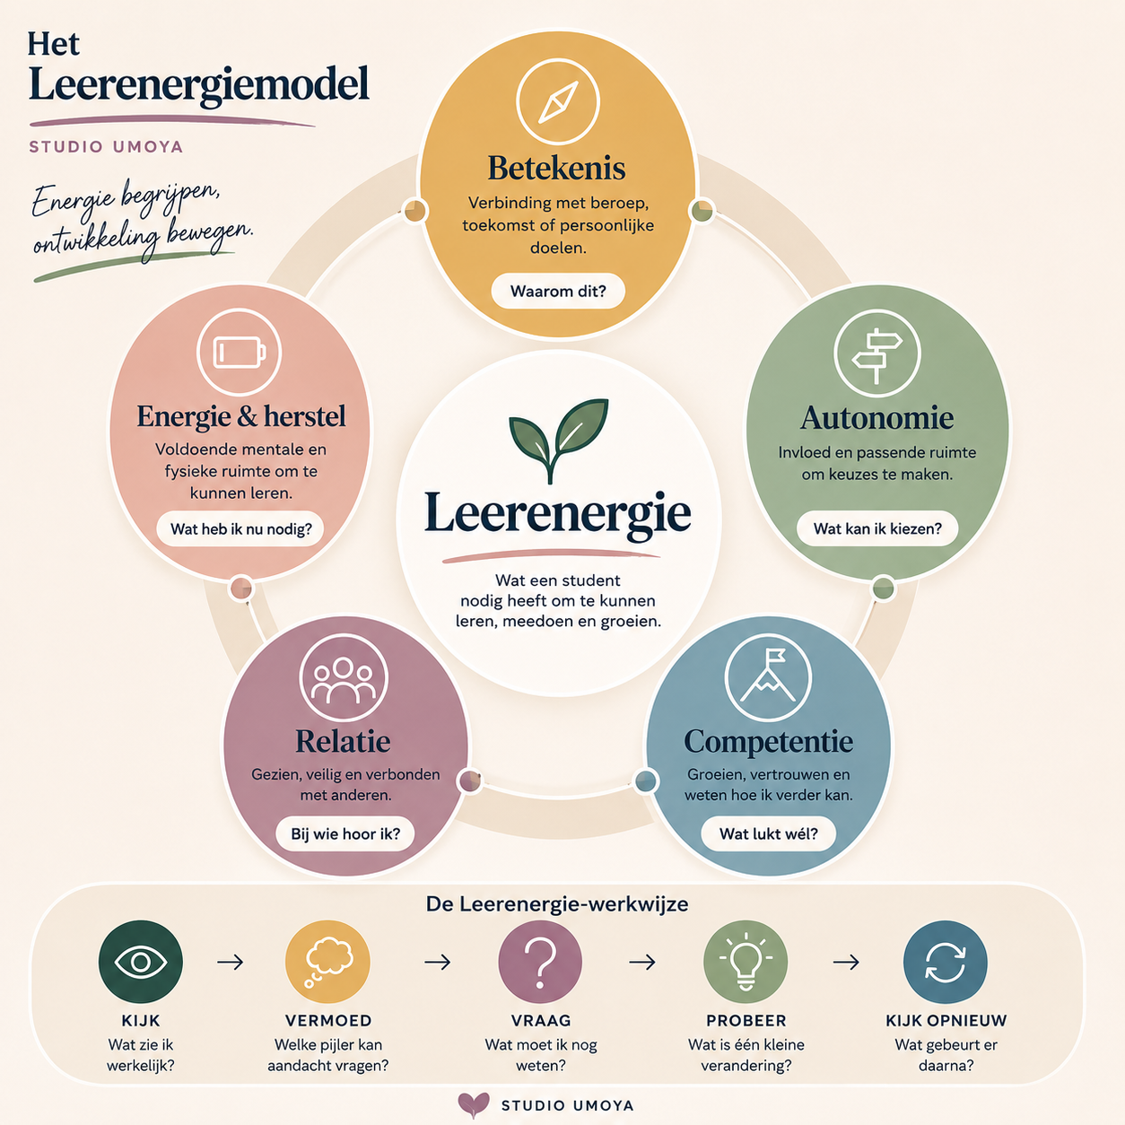
Het Leerenergiemodel
vijf pijlers en één vaste werkwijze
1 Betekenis
Waarom dit?
2 Autonomie
Wat kan ik kiezen?
3 Competentie
Wat lukt wél?
4 Relatie
Bij wie hoor ik?
5 Energie & herstel
Wat heb ik nu nodig?
Gebruik de pijlers niet als checklist voor een perfecte les, maar als lens om één volgende pedagogische stap te kiezen.
Model
Notes:
DE SPREEUWEN EN DE VIJF PIJLERS | 09:00–10:00
ZEG BIJ HET MODEL
“De zwerm helpt om eigen beweging en verbinding samen te zien. Voor leren stellen we daarnaast vijf vragen. Betekenis: waarom is deze opdracht voor mij waardevol? Autonomie: welke stap kan ik zelf kiezen binnen duidelijke kaders? Competentie: welk houvast helpt mij verder, zoals het voorbeeld bij Noor? Relatie: bij wie vind ik aansluiting en kan ik hulp vragen? Energie en herstel: wat is op dit moment haalbaar en waar is rust nodig? We onderzoeken dit samen met de student. Daarna kies je één kleine verandering en kijk je opnieuw wat die oplevert.”
GEHEUGENSTEUN PER PIJLER
Betekenis: verduidelijk het doel en vraag wat de student daar zelf waardevol aan vindt.
Autonomie: geef een passende keuze binnen heldere doelen en verwachtingen.
Competentie: maak de eerste stap en de kwaliteit van goed werk zichtbaar. De student voert de volgende stap zelf uit.
Relatie: organiseer contact en maak hulp vragen vanzelfsprekend. Onderzoek ook wie weinig aansluiting vindt.
Energie en herstel: kijk naar de optelsom van lessen, stage, werk en thuis. Stem belasting en herstel af.
INHOUDELIJKE GRENS VAN HET BEELD
De vijf pijlers komen uit het leerenergiemodel. De zwerm illustreert afstemming. Betekenis, competentie en energie en herstel zijn hier pedagogische vragen over studenten, geen onderzoeksuitspraken over spreeuwen. Samen leren biedt ruimte voor eigen keuzes, kritische vragen en verschillende tempo’s. Het vogelonderzoek staat in de notities bij de voorgaande dia.
OVERGANG NAAR DE STELLINGEN
“Nu ervaren jullie per pijler één kleine werkvorm. Kijk steeds welke steun of ruimte die kan bieden, en wat de student zelf doet.”
HET MODEL | 09:00–10:00
Gebruik per pijler de vraag op het scherm; geen uitgebreid theoretisch verhaal. Wijs op de nummers: 1 betekenis, 2 autonomie, 3 competentie, 4 relatie, 5 energie & herstel. Die nummers gebruiken we straks bij de studentuitspraken. De pijlers beïnvloeden elkaar en zijn onderzoekslenzen, geen labels.
Overgang: “We onderzoeken nu vijf stellingen. Daarna ervaren jullie telkens één kleine werkvorm.”
VERDIEPING EN INTERVENTIEMENU UIT JE BESTAANDE PRESENTATIE
Loop niet alle pijlers theoretisch uit. Noem per pijler één herkenbare vraag. Laat de visuele kaart het werk doen.

Slide 7
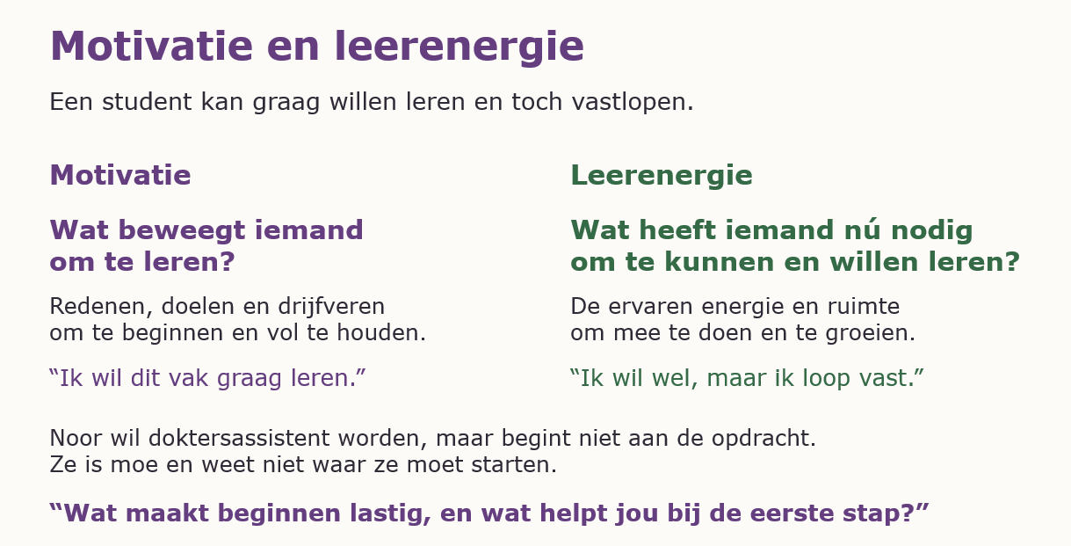

Slide 8
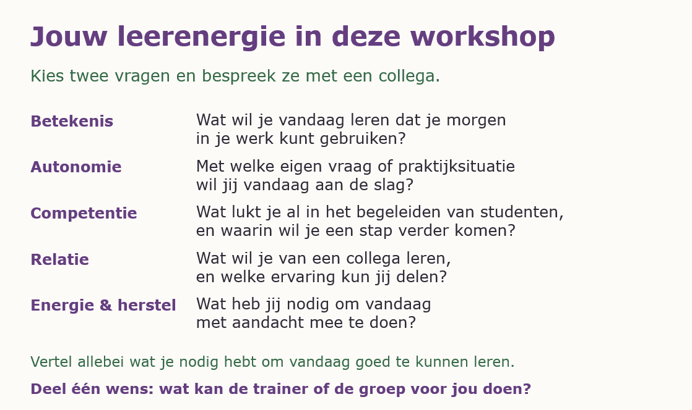

Slide 9
Startvraag
Wanneer zag jij een student ineens wél in beweging komen?
Denk kort na en wissel daarna uit met iemand naast je.
Luister naar: wat gebeurde er vlak vóórdat de student in beweging kwam?
30 sec denken • 2 min duo
Opening
Notes:
OPENING | 02:00–05:00
Geef 30 seconden stilte. Laat twee minuten uitwisselen, één minuut per persoon. Haal in de laatste dertig seconden één of twee korte voorbeelden op. Vraag steeds: “Wat gebeurde er vlak daarvoor?” Noteer mentaal de link met betekenis, invloed, houvast, contact of ruimte. Koppel later aan het model.
Delen is vrijwillig. Bij 50 deelnemers niet iedere tafel laten terugkoppelen.
VERDIEPING EN INTERVENTIEMENU UIT JE BESTAANDE PRESENTATIE
30 seconden stilte. Dan 2 minuten duo. Haal daarna 4 kernwoorden op: betekenis, keuze, succeservaring, gezien worden, rust, duidelijkheid. Koppel pas daarna aan leerenergie.

Slide 10
Wel willen leren. Toch niet beginnen.
Motivatie en leerenergie in één BBL-situatie
NOOR • BBL-STUDENT | FICTIEF VOORBEELD
Noor wil goed leren rapporteren. Na tien minuten is haar document nog leeg.
MOTIVATIE
LEERENERGIE
Wat beweegt haar om te leren?
Wat ondersteunt of belemmert leren nú?
Je vraagt: “Wat maakt starten lastig?”
“Ik wil dit leren,
want ik heb het op mijn werk nodig.”
“Ik weet niet hoe ik moet beginnen.”
De opdracht heeft voor haar waarde.
Eerste ingang: competentie — houvast bij starten.
KLEINE INTERVENTIE
KIJK OPNIEUW
Bekijk samen één voorbeeld. Vraag:
“Welke eerste zin kun jij zelf schrijven?”
Begint Noor en probeert
ze daarna zelf verder?
Niet beginnen is niet automatisch niet willen.
Workshop Leerenergie | Studio Umoya
Notes:
MOTIVATIE EN LEERENERGIE | 05:00–07:00
Gebruik dit fictieve voorbeeld om te laten zien dat het waarderen van een opdracht niet hetzelfde is als kunnen starten. Lees Noors uitspraken. De vraag aan Noor is nodig vóór je competentie als ingang kiest. Zeg: “De opdracht is belangrijk voor Noor. Nu onderzoeken we wat haar helpt om daadwerkelijk te beginnen.”
DIA 4 — MOTIVATIE EN LEERENERGIE IN EEN CONCRETE SITUATIE
DOEL
Maak met één fictieve BBL-situatie duidelijk waarom niet beginnen niet automatisch een gebrek aan motivatie betekent. Deze casus is een voorbeeldtoepassing, geen meting of onderzoeksresultaat.
ZEG EN DOE
1. Lees de observatie: Noor wil goed leren rapporteren; haar document is na tien minuten nog leeg. Vraag desgewenst kort: ‘Wat zou jouw eerste verklaring zijn?’ Merk op dat een leeg document op zichzelf nog niet vertelt of iemand nadenkt, afwacht of vastloopt.
2. Lees Noors eerste uitspraak. Zij ziet het belang van juist deze opdracht voor haar werk. Het gaat niet alleen om een algemeen voornemen om een diploma te halen: in dit fictieve voorbeeld benoemt zij de waarde van de leertaak.
3. Vraag niet meteen om meer inzet, maar onderzoek wat starten lastig maakt. Na jouw open vraag zegt Noor dat zij niet weet hoe zij moet beginnen. Dat antwoord is de aanleiding om competentie als eerste ingang te kiezen. Zonder die vraag was dit nog een aanname.
4. Bekijk samen één voorbeeld. Laat Noor vervolgens zelf een eerste zin formuleren. Zo geef je houvast zonder de opdracht voor haar te maken.
5. Kijk opnieuw: begint Noor en probeert zij daarna zelf verder? Vraag ook kort hoe het starten nu gaat. Werkt de poging niet, onderzoek dan opnieuw; dat is geen bewijs dat zij niet wil.
INHOUDELIJKE NUANCE
Motivatie gaat over wat iemand beweegt om te leren. Het Leerenergiemodel van Studio Umoya is een praktische kijk- en handelshulp om te onderzoeken wat leren in deze situatie ondersteunt of belemmert. Dit zijn geen strikt gescheiden wetenschappelijke systemen. Vertrouwen in eigen kunnen kan bijvoorbeeld óók motivatie beïnvloeden. De vijf pijlers zijn geen gevalideerde meet- of diagnoseschaal. Er is hier geen bewezen keten ‘eerst leerenergie, dan motivatie’ bedoeld.
BRUG NAAR DE VOLGENDE DIA
‘Met de vijf pijlers onderzoeken we waar één kleine verandering kan helpen. Niet invullen voor de student: kijken, vermoeden, vragen, proberen en opnieuw kijken.’
BRONMATERIAAL
Studio Umoya, Leerenergie in het moment, p. 4–6: vijf pijlers, de kijkwijzer en de werkwijze KIJK → VERMOED → VRAAG → PROBEER → KIJK OPNIEUW; p. 2 en 52: geen meetinstrument of diagnoseschaal.
Fictieve BBL-casus uitgewerkt vanuit het voorbeeld in deze conversatie. Naam en rapportageopdracht zijn illustratief.

Slide 11
Leerenergie is geen eigenschap
het ontstaat in de wisselwerking tussen student, taak, docent en context
Leerenergie
Niet meteen invullen:
“Deze student is ongemotiveerd.”
is wat een student nodig heeft om te kunnen leren, meedoen en groeien.
Wel onderzoeken:
“Wat maakt starten hier lastig?”
De beweging van vandaag
KIJK → VERMOED → VRAAG → PROBEER → KIJK OPNIEUW
Een pijler is een hypothese, geen label.
Workshop Leerenergie | Studio Umoya
Notes:
KADER | 07:00–08:00
Benoem het model als praktische kijk- en handelshulp, niet als score of diagnose. Er is geen bewezen vaste keten “eerst leerenergie, dan motivatie”. Vertrouwen, invloed en betekenis spelen ook in de motivatiewetenschap een rol. Gebruik de vijf pijlers om onderzoeksvragen te vinden.
VERDIEPING EN INTERVENTIEMENU UIT JE BESTAANDE PRESENTATIE
Benadruk: leerenergie is geen meetinstrument of diagnose. Het is een kijk- en handelingskader.
OVERGANG NAAR DE SPREEUWEN
“Bij Noor hielp een voorbeeld om zelf te kunnen starten. We kijken dus naar de wisselwerking tussen de student en de omgeving. De volgende foto maakt die wisselwerking zichtbaar als metafoor.”

Slide 12
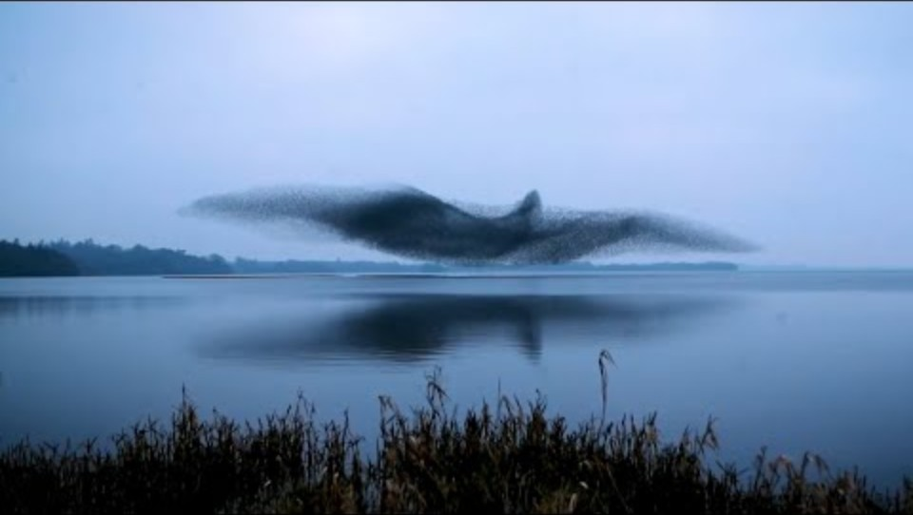
Een zwerm spreeuwen
Zelf bewegen en afstemmen op je omgeving
Bij spreeuwen
Spreeuwen stemmen hun beweging af op vogels in hun omgeving.
Richtingsveranderingen verspreiden zich door de zwerm.
De vergelijking met leren
Een student zet zelf stappen. De leeromgeving biedt richting, steun en ruimte.
Nature's Mystery: Watch the Hypnotic Dance of a Starling Murmuration
Wat helpt een student om zelf te bewegen én aansluiting te houden?
Workshop Leerenergie | Studio Umoya
Notes:
SPREEUWEN EN LEREN | 08:00–09:00
OVERGANG VAN DE VORIGE DIA
De vorige dia eindigde bij de wisselwerking tussen de student en de leeromgeving. Laat die overgang kort staan en begin bij de foto.
ZEG BIJ DE FOTO
“Kijk naar deze zwerm. Iedere vogel vliegt zelf en stemt zijn beweging af op vogels in de omgeving. Veranderingen in richting verspreiden zich door de zwerm. Ik gebruik dit als beeld voor leren: de student zet zelf stappen, terwijl de leeromgeving richting en passende steun biedt. De volgende stap blijft bij de student.”
KORTE KIJKVRAAG
Vraag: “Wat valt je op aan de verhouding tussen zelf bewegen en afstemmen?” Geef vijf seconden denktijd en haal hooguit één korte reactie op. Houd de hele dia op circa één minuut. Er is geen extra werkblad, filmpje of internet nodig.
OVERGANG NAAR HET MODEL
“Het leerenergiemodel helpt ons vervolgens onderzoeken wat deze student nodig heeft om zelf een volgende stap te zetten.”
INHOUDELIJKE PRECISIE
De koppeling met leren is een onderwijsmetafoor. Het vogelonderzoek onderbouwt de lokale afstemming en de verspreiding van richtingsveranderingen. Het onderzoekt geen studenten en toetst het leerenergiemodel niet. De sterkste beeldverbinding ligt bij autonomie en relatie. De overige pijlers gebruik je als pedagogische vragen over de leeromgeving.
Ballerini en collega’s schatten in hun veldonderzoek dat interacties gemiddeld betrekking hebben op zes tot zeven naburige vogels. Dit getal is geen voorschrift voor de grootte van leergroepjes. Attanasi en collega’s volgden collectieve bochten en de verspreiding van richtingsveranderingen. Vermijd een claim dat één vaste leider alles aanstuurt of dat er nooit initiatiefnemers zijn.
Leerlingen en studenten mogen eigen vragen, kritische keuzes en verschillende tempo’s hebben. Samen leren vraagt ook ruimte voor verschil. Energie en herstel vertaal je naar menselijke draagkracht. Doe geen uitspraak dat een spreeuwenzwerm vliegen minder vermoeiend maakt of dat de vogels elkaar letterlijk dragen.
ONDERZOEK
Ballerini, M., et al. (2008). Interaction ruling animal collective behavior depends on topological rather than metric distance: Evidence from a field study. Proceedings of the National Academy of Sciences, 105(4), 1232–1237. https://doi.org/10.1073/pnas.0711437105
https://pubmed.ncbi.nlm.nih.gov/18227508/
Attanasi, A., et al. (2014). Information transfer and behavioural inertia in starling flocks. Nature Physics, 10, 691–696. https://doi.org/10.1038/nphys3035
https://pmc.ncbi.nlm.nih.gov/articles/PMC4173114/
FOTOVERANTWOORDING
Jonathan Hutchins (19 januari 2019), Starling murmuration over the Wereton Estate. Bron: Geograph / Wikimedia Commons. https://commons.wikimedia.org/wiki/File:Starling_murmuration_over_the_Wereton_Estate_-_geograph.org.uk_-_6735952.jpg
Licentie foto: Creative Commons Attribution-ShareAlike 2.0 Generic. https://creativecommons.org/licenses/by-sa/2.0/
De foto staat als uitsnede op de dia. De oorspronkelijke pixels zijn ongewijzigd en volledig in het bestand opgenomen. De uitsnede van de foto valt onder dezelfde licentie.

Slide 13

Sta op of blijf zitten
Vijf stellingen.
Eens? Sta op.
Wat is je afweging?
Oneens? Blijf zitten.
Wat is je afweging?
Twijfel? Open hand.
Je mag na het gesprek van mening veranderen.
Liever blijven zitten? Gebruik een duim omhoog of omlaag.
Niet het goede antwoord raden, maar samen preciezer kijken.
Workshop Leerenergie | Studio Umoya
Notes:
STELLINGEN EN MINIWERKVORMEN | 10:00–30:00
Deze instructie duurt ongeveer 30 seconden en valt binnen de eerste vier minuten. Per pijler: positie kiezen, één of twee korte reacties, een korte onderzoekstoelichting, circa 60–90 seconden zelf doen, een korte koppeling naar de eigen les. Wie niet wil of kan staan, gebruikt een handgebaar. Er is geen rollenspel. Laat deelnemers één korte notitie bewaren op hun telefoon of laptop, of in een eigen notitieboek. Geen geprint materiaal nodig. Werkvormen zijn praktische ontwerpvoorstellen; ze zijn niet letterlijk als zodanig in alle aangehaalde studies getest. Geen nieuwe empirische effectclaims toevoegen aan de bron bij de stelling.

Slide 14
STELLING
Een student kan een opdracht niet leuk vinden en er tóch gemotiveerd aan werken.
Workshop Leerenergie | Studio Umoya
Notes:
STELLING BETEKENIS | 10:00–11:30
Laat vijf seconden nadenken en daarna positie kiezen. Vraag één of hooguit twee reacties. Vat samen zonder de hele discussie uit te diepen. Richting voor de nabespreking: Eens. Intrinsieke interesse is niet de enige reden om te leren. Een student kan iets persoonlijk belangrijk vinden. Benoem de nuance: “niet leuk” betekent niet automatisch “geen motivatie”.
Ga daarna direct naar de miniwerkvorm. De bronregel en het uitgewerkte interventiemenu staan bij de volgende dia.

Slide 15
Betekenis | Dit helpt mij om…
Niet alles hoeft leuk te zijn. Zoek wat leren voor de student waardevol maakt.
ZELF DOEN
IN JE VOLGENDE LES
Kies één opdracht uit je eigen les.
Laat de student zelf verbinden.
1
2
Maak de zin af vanuit een mogelijke studentervaring:
“Waar kun jij dit gebruiken: op stage, in je bijbaan, dagelijks leven of bij je volgende opleiding?”
“Dit oefenen kan mij helpen om …”
3
Bespreek met je buur: ziet de student die verbinding ook, of vullen wij die in?
KIJK OPNIEUW
Kan de student benoemen wat deze opdracht helpt oefenen?
Bij een brede niveau 2-opleiding: onderzoek ook doorstroom, dagelijks leven en het ontdekken van een richting.
Bron bij de stelling: Howard e.a. (2021). Werkvorm: praktische vertaling Studio Umoya.
Notes:
BETEKENIS | DIT HELPT MIJ OM… | BLOK 10:00–14:00
Reserveer samen met de voorafgaande stelling vier minuten. Doe-opdracht: 90 seconden. Haal maximaal twee korte reacties op en houd de toelichting bij één kerninzicht.
ZO BEGELEID JE HET DOE-MOMENT
Laat deelnemers 20 seconden een opdracht kiezen en de zin afmaken, daarna circa 50 seconden in duo bespreken. Haal één voorbeeld op. Zeg: “Het gaat om een mogelijke ervaring. Laat de student zelf vertellen of die verbinding klopt.” Bij eenjarige niveau 2 is doorstroom een legitieme ingang; er hoeft geen vast beroepsbeeld te zijn. Vraag ook wat deze concrete opdracht vandaag toevoegt. Afsluitvraag: “Wat deed deze werkvorm, en waar zou je hem gebruiken?”
INHOUDELIJKE AFBAKENING
De bron ondersteunt het inzicht achter de stelling. De doe-opdracht is een praktische vertaling voor deze workshop, geen letterlijk gerepliceerde onderzoeksinterventie. De vijf pijlers zijn geen gevalideerde samengestelde meet- of diagnoseschaal.
VERDIEPING EN INTERVENTIEMENU UIT JE BESTAANDE PRESENTATIE
VIJF INTERVENTIES — MET EEN VARIANT VOOR NIVEAU 2, 3 EN 4
De eerste interventie staat ook op de dia. De niveauvarianten zijn mogelijke uitwerkingen, geen vaste kenmerken of voorgeschreven begeleidingsbehoeften van studenten. Kies op basis van taak, ervaring, leerdoel en benodigde steun. Ook een niveau 4-student kan een concreet voorbeeld nodig hebben; ook een niveau 2-student kan veel eigen regie nemen.
Volg telkens: KIJK → VERMOED → VRAAG → PROBEER → KIJK OPNIEUW. Verander één ding in bestaand onderwijs. Vraag eerst welke steun past. Een pijler is een werkhypothese, geen label. De kleine start vervangt geen uitgebreidere begeleiding of de ondersteuningsroute wanneer die nodig is.
SPECIFIEK VOOR BREDE, EENJARIGE NIVEAU 2-OPLEIDINGEN
Erken doorstroom als mogelijk persoonlijk doel, maar maak van het jaar geen wachtjaar. Betekenis kan ook liggen in dagelijks leven, een bijbaan, het ontdekken van een richting of zichtbare groei. Verbind het doel van de opdracht daaraan zonder een beroepswens voor de student in te vullen. Onderzoek ook of de opdracht zelf duidelijk, relevant en passend is. Weinig betekenis is niet automatisch de verklaring voor niet beginnen.
1. MAAK DE VOLGENDE STAP CONCREET
Niveau 2 — Bij een brede, eenjarige route: vraag wat de student vóór de gewenste vervolgopleiding beter wil kunnen of ontdekken. Maak daarvan één oefendoel voor vandaag. Zeg: “Wat wil je straks makkelijker kunnen? Welk onderdeel van deze opdracht helpt je dat oefenen?”
Niveau 3 — Laat de student één taak noemen die die op stage zelfstandiger wil uitvoeren. Verbind daar een onderdeel van de huidige opdracht aan: “Wat wil jij op je werkplek beter kunnen en wat oefenen we hier daarvan?”
Niveau 4 — Laat de student een professionele afweging kiezen waarin die wil groeien. Verbind die aan de opdracht: “Welke keuze wil je beter kunnen onderbouwen? Welk deel van deze opdracht kun je daarvoor gebruiken?”
Kijk opnieuw — Kan de student een concrete verbinding tussen de huidige opdracht en de eigen volgende stap verwoorden?
2. LAAT DE STUDENT ZELF EEN TOEPASSING VINDEN
Niveau 2 — Bied als ingangen school, bijbaan, stage en dagelijks leven. Laat één situatie kiezen: “Waar kom jij duidelijke afspraken tegen?” Gebruik dat voorbeeld bij de bestaande lesopdracht.
Niveau 3 — Vraag om één eigen stagesituatie bij de lesinhoud. Zeg: “Waar liep je op je werkplek tegenaan? Welke uitleg uit deze les helpt je daar anders naar kijken?”
Niveau 4 — Laat dezelfde kennis op twee praktijksituaties toepassen. Vraag: “Wat kun je in beide situaties gebruiken, en wat moet je anders aanpakken?” Bespreek de verbinding én het verschil.
Kijk opnieuw — Benoemt de student waarvoor de kennis bruikbaar is, zonder dat jij die betekenis volledig invult?
3. GEBRUIK EEN OPDRACHT OM EEN RICHTING TE VERKENNEN
Niveau 2 — Laat vóór een brede opdracht kiezen wat de student wil onderzoeken: contact maken, organiseren of praktisch uitvoeren. Vraag na afloop: “Welk onderdeel paste bij jou? Wat gebeurde er waardoor je dat denkt?”
Niveau 3 — Laat de student binnen de opdracht een taak of rol kiezen die die nader wil verkennen. Vraag: “Wat wil je over deze kant van het beroep ontdekken? Waar let je tijdens het werken op?”
Niveau 4 — Laat een passende beroepscontext of doelgroep vergelijken met een andere. Vraag: “Welk verschil wil je onderzoeken voordat je over jouw voorkeur beslist?” Houd de taak gekoppeld aan het bestaande leerdoel.
Kijk opnieuw — Onderbouwt de student een voorkeur met een concrete ervaring in plaats van alleen “leuk” of “niet leuk”?
4. GEEF EEN BESTAANDE OPDRACHT EEN ECHTE ONTVANGER
Niveau 2 — Laat bijvoorbeeld een bestaande uitleg bruikbaar maken voor een nieuwe student. Zeg: “Kan iemand die hier net is hiermee beginnen?” Laat een medestudent de uitleg gebruiken en één onduidelijkheid teruggeven.
Niveau 3 — Laat een bestaande instructie of overdracht toetsen bij een passende collega of medestudent. Vraag: “Welke informatie heeft de ontvanger nodig om verder te kunnen?” Laat één verbetering aanbrengen.
Niveau 4 — Laat een advies uit de opdracht afstemmen op een echte of realistisch beschreven beslisser. Vraag: “Wat heeft deze ontvanger nodig om een afgewogen keuze te maken?” Controleer één onderdeel daarop.
Kijk opnieuw — Past de student iets aan op basis van de behoefte van de ontvanger? Gebruik alleen een ontvanger die bij het leerdoel past.
5. MAAK DE OPBRENGST ZICHTBAAR VÓÓR HET DIPLOMA
Niveau 2 — Sluit af met één concreet bewijs van groei: “Wat kun je nu beter dan aan het begin? Laat het zien.” Koppel het aan iets dat dit jaar of bij een volgende stap bruikbaar kan zijn.
Niveau 3 — Laat een eerste en een latere uitvoering vergelijken op één criterium. Vraag: “Wat kun je op stage nu bewuster doen, en waaraan zie je dat in je werk?”
Niveau 4 — Laat benoemen welke professionele afweging of aanpak verbeterde. Vraag: “Waar zie je die ontwikkeling aan? In welke nieuwe situatie wil je toetsen of je dit ook kunt gebruiken?”
Kijk opnieuw — Kan de student een vaardigheid of inzicht aanwijzen, in plaats van alleen te zeggen dat de opdracht af is?
HERKOMST EN AFBAKENING
Bron bij de bestaande stelling: Howard e.a. (2021) — motivatietypen, persoonlijke waarde en volhouden.
De mini-interventies en niveauvarianten zijn praktijkvoorstellen voor Judiths workshop, uitgewerkt vanuit deze conversatie en het Leerenergiemodel van Studio Umoya. De bron bij de stelling is geen bewijs voor de werking van iedere afzonderlijke interventie of niveauvariant. Het model is een kijk- en handelshulp, geen gevalideerde meet- of diagnoseschaal.
OORSPRONKELIJKE TOELICHTING (BEWAARD)
Praktische docentvraag:
“Wat kun je straks in je werk beter doordat je dit nu oefent?”
Kernzin
Niet alles hoeft leuk te zijn. Het moet wel ergens toe doen voor de student.
Howard e.a. (2021) — motivatietypen, persoonlijke waarde en volhouden.

Slide 16
STELLING
Als je studenten veel structuur geeft, geef je ze weinig autonomie.
Workshop Leerenergie | Studio Umoya
Notes:
STELLING AUTONOMIE | 14:00–15:00
Laat vijf seconden nadenken en daarna positie kiezen. Vraag één of hooguit twee reacties. Vat samen zonder de hele discussie uit te diepen. Richting voor de nabespreking: Oneens met de tegenstelling. Houvast en autonomie kunnen samen: doel en criteria duidelijk, passende invloed in de route.
Ga daarna direct naar de miniwerkvorm. De bronregel en het uitgewerkte interventiemenu staan bij de volgende dia.

Slide 17
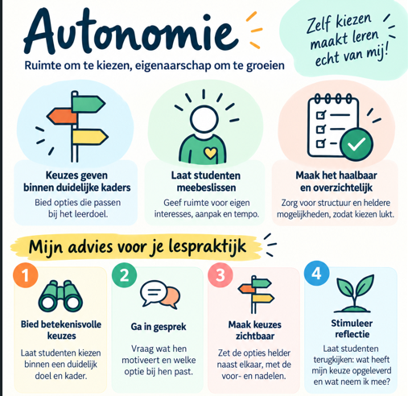

Slide 18
STELLING
“Meer feedback geven betekent automatisch dat studenten meer leren.”
Workshop Leerenergie | Studio Umoya
Notes:
STELLING COMPETENTIE | 18:00–19:00
Laat vijf seconden nadenken en daarna positie kiezen. Vraag één of hooguit twee reacties. Vat samen zonder de hele discussie uit te diepen. Richting voor de nabespreking: Oneens met automatisch. Inhoud en bruikbaarheid van feedback doen ertoe; meer opmerkingen is niet hetzelfde als meer leren.
Ga daarna direct naar de miniwerkvorm. De bronregel en het uitgewerkte interventiemenu staan bij de volgende dia.

Slide 19

Succescriteria gebruik ik om die verwachtingen concreet te maken.
Niet om de student nog meer eisen te geven, maar om samen te kunnen zien:
hier werk je naartoe, dit lukt al en dit is je volgende stap.

Slide 20
Uit het onderzoek van Jolien Dopmeijer en collega’s blijkt dat studenten niet alleen druk ervaren door wat ze allemaal moeten doen.
Ook onduidelijkheid over wat er precies van hen wordt verwacht, speelt een rol. Wat moet ik opleveren? Wanneer? En welke eisen gelden er?
Als je door de bomen het bos niet meer ziet (Dopmeijer, 2024)

Slide 21
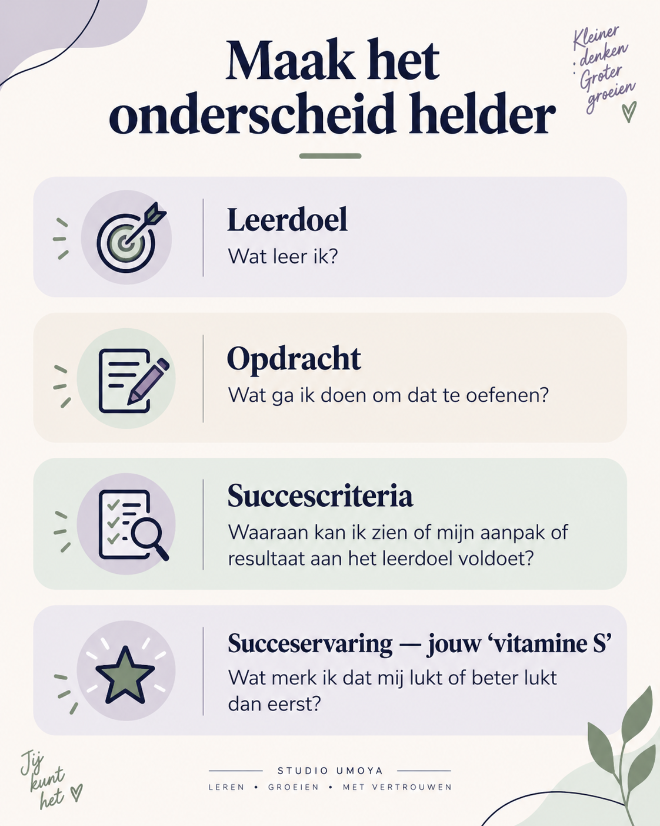
Toevoegen aan een opdracht:
Zelfbeoordelings
interventie
Panadero, Jönsson en Botella (2017) vonden in hun meta-analyses positieve effecten van zelfbeoordelingsinterventies op zelfregulatie en zelfeffectiviteit: het vertrouwen dat je een taak kunt uitvoeren.

Slide 22
STELLING
Hoe studenten zich verbonden voelen met klasgenoten, doet ertoe voor hun betrokkenheid bij het leren.
Workshop Leerenergie | Studio Umoya
Notes:
STELLING RELATIE | 22:00–23:00
Laat vijf seconden nadenken en daarna positie kiezen. Vraag één of hooguit twee reacties. Vat samen zonder de hele discussie uit te diepen. Richting voor de nabespreking: Eens als algemene denkrichting. Relatie omvat ook de ruimte die klasgenoten elkaar geven om te leren. Het genoemde onderzoek laat samenhangen zien.
Ga daarna direct naar de miniwerkvorm. De bronregel en het uitgewerkte interventiemenu staan bij de volgende dia.

Slide 23
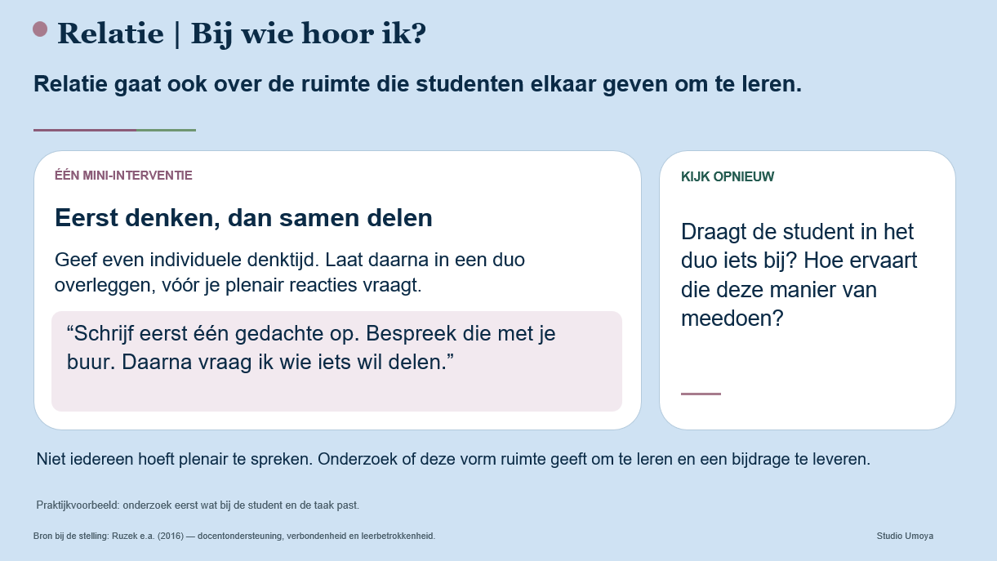

Slide 24
STELLING
Een student die overbelast raakt, moet vooral beter leren plannen.
Workshop Leerenergie | Studio Umoya
Notes:
STELLING ENERGIE & HERSTEL | 26:00–27:00
Laat vijf seconden nadenken en daarna positie kiezen. Vraag één of hooguit twee reacties. Vat samen zonder de hele discussie uit te diepen. Richting voor de nabespreking: Oneens met vooral. Plannen kan helpen, maar lost een onhaalbare optelsom van verplichtingen niet vanzelf op.
Ga daarna direct naar de miniwerkvorm. De bronregel en het uitgewerkte interventiemenu staan bij de volgende dia.

Slide 25
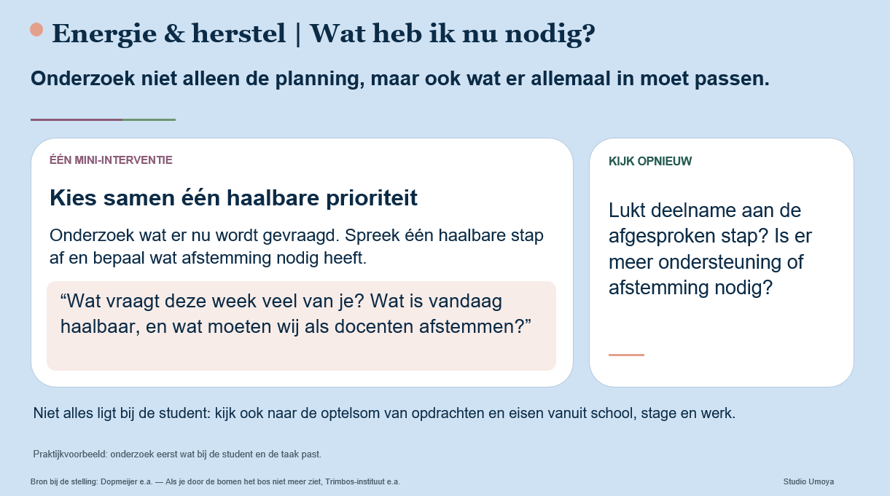

Slide 26
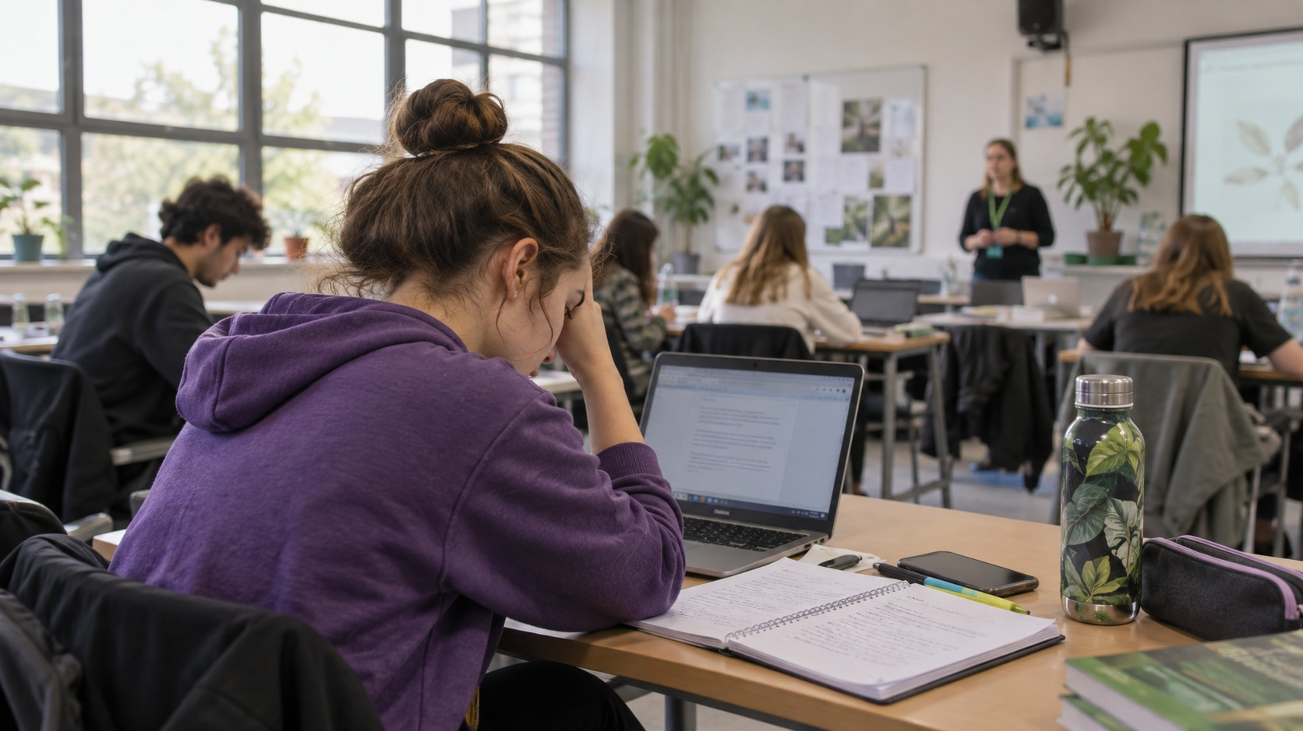
Casus
Sam begint niet
Sam komt binnen, legt zijn tas neer en doet niets.
Na tien minuten is de laptop nog niet open.
Op je vraag of hij gaat beginnen zegt hij: “Ja, zo.”
Vijf minuten later zit hij op zijn telefoon.
Eerste reflex: wat denk je automatisch?
Casus
Notes:
SAM | 35:00–36:00
Lees de casus. Laat eerst 15 seconden individueel bedenken welke eerste reactie opkomt. Een eerste interpretatie herkennen mag; we onderzoeken daarna wat we echt weten. Voeg geen feiten over moeheid, motivatie of thuissituatie toe aan de casus. Ga naar de volgende dia: daarop staan de casus én de onderzoeksvragen samen in beeld. Er is geen werkblad nodig. Werk daarna in hetzelfde groepje van drie of vier als bij het Interventielab.
VERDIEPING EN INTERVENTIEMENU UIT JE BESTAANDE PRESENTATIE
Laat deelnemers eerst hardop of in duo noemen welke labels snel komen: ongemotiveerd, lui, telefoonverslaafd, geen discipline. Benoem daarna: dit zijn interpretaties, nog geen analyse.

Slide 27
Sam | Onderzoek vóór je oplost
4 minuten • Groepjes van drie of vier • Eén persoon noteert kort.
DEZELFDE CASUS
1
KIJK
Sam komt binnen, legt zijn tas neer en doet niets.
Na tien minuten is de laptop nog niet open.
Op je vraag of hij gaat beginnen zegt hij: “Ja, zo.”
Vijf minuten later zit hij op zijn telefoon.
Wat zie of hoor je feitelijk?
2
EERSTE GEDACHTE
Welke verklaring vulde je zelf in?
3
VERMOED
Welke pijler wil je eerst onderzoeken?
4
VRAAG
Welke open vraag stel je eerst aan Sam?
Een vermoeden is nog geen conclusie. Onderzoek eerst, geef nog geen oplossing.
Workshop Leerenergie | Studio Umoya
Notes:
SAM — ONDERZOEK ZONDER WERKBLAD | 36:00–40:00
Laat deze dia staan: de casus en alle vragen blijven tegelijk zichtbaar. Werk in dezelfde groepjes van drie of vier als straks bij het lab. Geef ieder kort ruimte om eerst zelf na te denken en daarna bij te dragen. Eén collega noteert alleen de gekozen eerste lens en de onderzoeksvraag; dat kan in gewone notities of een eigen notitieboek. Mondeling werken mag ook.
Laat de vier stappen doorlopen: feitelijke observatie, eerste interpretatie, één mogelijke pijler en één open vraag. Geen informatie over Sam bijverzinnen. Vraag bij snelle diagnoses: “Waar staat dat in de casus?” Bij oplossingen: “Wat wil je eerst nog weten?”
Geef na 3,5 minuut een afrondsignaal. Laat bij de nabespreking maximaal twee groepjes met een verschillende ingang aan het woord. Het doel is onderzoeken, niet opnieuw een heel interventielab doen.

Slide 28
Sam nabespreken | Wat weten we echt?
KIJK
VERMOED
VRAAG
Wat zien of horen we?
Welke ingang koos je?
Wat vraag je aan Sam?
Noem gedrag, geen verklaring.
Wat in de casus geeft aanleiding om dit te onderzoeken?
Laat ruimte voor zijn eigen antwoord.
We weten nog niet waarom Sam niet begint. We hebben wel een betere vraag.
Workshop Leerenergie | Studio Umoya
Notes:
SAM — NABESPREKING | 40:00–42:30
1. Vraag één observatie zonder interpretatie. “Ongemotiveerd” is een gedachte, geen waarneming. 2. Vraag twee groepjes die een verschillende pijler kozen naar hun aanwijzing. 3. Laat beide hun vraag letterlijk uitspreken. Is de verklaring al in de vraag ingebouwd, laat die dan openen.
Zeg bijvoorbeeld: “Ik merk zelf ook hoe snel ik kan denken: begin nou. Het doel is die reflex te herkennen, niet om nooit iets in te vullen.” Als iemand zegt “Hij snapt het niet”, vraag: “Wat zou je moeten vragen om dat te onderzoeken?”
Rond af: “We weten nog niet waarom Sam niet begint. We hebben wel een betere vraag.” Geen lang rondje langs alle tafels.

Slide 29
Van label naar lens
dezelfde casus, maar nu via de leerenergie-werkwijze
KIJK
VERMOED
VRAAG
Wat zien we feitelijk?
Welke pijler kan meespelen?
Wat weten we nog niet?
Laptop is na tien minuten nog niet open. Sam zegt “ja, zo” en zit later op telefoon.
Competentie? Autonomie? Energie & herstel? We kiezen één eerste ingang.
“Ik zie dat je laptop nog dicht is. Hoe gaat het met deze opdracht?”
Pas daarna ontwerp je een kleine interventie. Dat doen we in het Interventielab.
Casus
Notes:
SAM — SAMENVATTING | 42:30–43:30
Toon dit pas na de eigen analyse als één mogelijke denkrichting, niet als antwoordmodel. De vraag aan Sam laat zijn eigen ervaring open. Een latere vervolgvraag kan specifieker zijn. Leg uit: nu gaan we van vragen naar één kleine verandering. Een mini-interventie is wat jij letterlijk anders zegt, doet of aanbiedt. Voorbeeld: niet “meer structuur”, maar “één eerste stap zichtbaar maken en de student die zelf laten uitvoeren”.
Laat deelnemers zien dat je nog niet hoeft te weten wat de oorzaak is. Je kiest een eerste ingang en onderzoekt die.

Slide 30
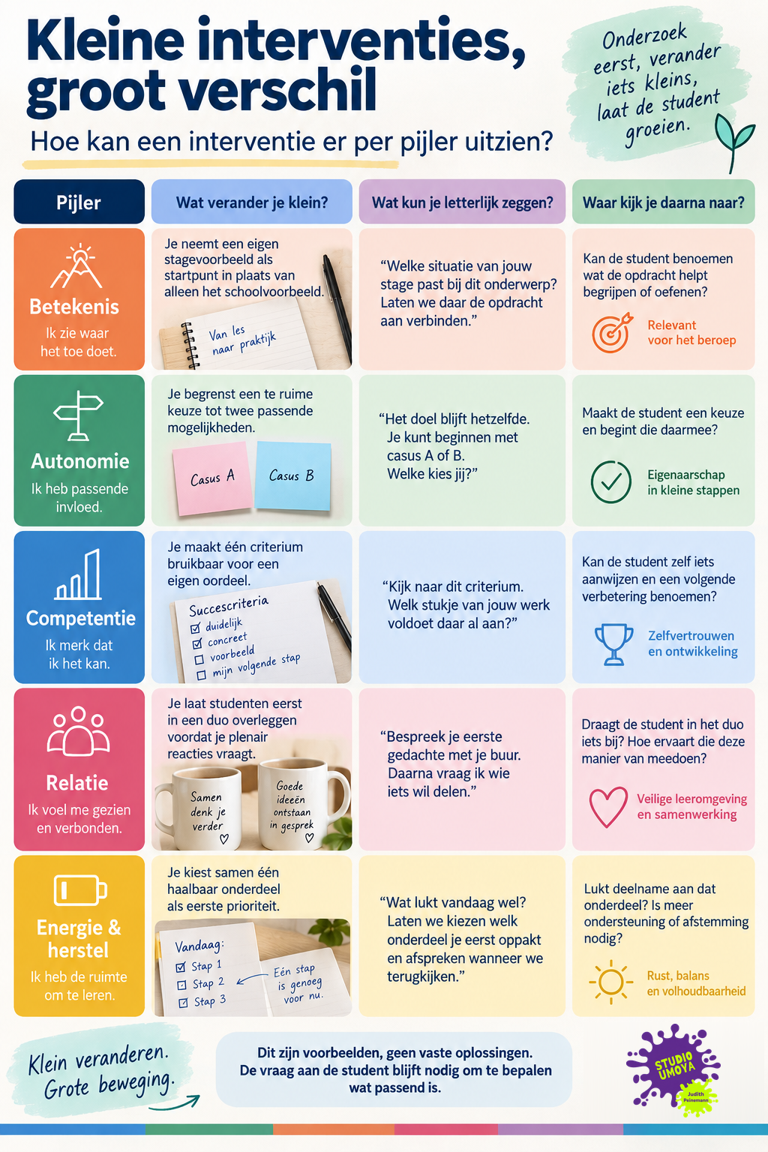
Notes:
POSTER MINI-INTERVENTIES | 43:30–44:00
Laat de poster kort zien en wijs één rij aan. De kolommen helpen: wat verander je, wat zeg je letterlijk, waar kijk je naar? Lees niet alle vijf de rijen voor. De voorbeelden zijn geen vaste oplossingen; de studentvraag bepaalt wat passend is. Deze poster is een hulpmiddel, geen extra werkblad dat nu ingevuld moet worden. Ga direct door naar het Interventielab. De volgende dia toont de vijf notitieregels; een geprint werkblad is niet nodig.

Slide 31
Interventielab | Ontwerp één kleine verandering
8 minuten • Blijf in je groepje • Eén persoon noteert vijf korte regels.
1
KIJK
Kies één kleine
verandering
Wat zien of horen we in onze situatie?
2
VERMOED
Schrijf letterlijk op wat je zegt, doet of aanbiedt.
Welke pijler kiezen we als eerste ingang?
3
VRAAG
Wat moeten we nog aan de student vragen?
VOORBEELD
4
PROBEER
Maak één eerste stap zichtbaar. De student voert die zelf uit.
Wat doen wij anders? Wat doet de student zelf?
5
KIJK OPNIEUW
Welk zichtbaar signaal volgen we, en wanneer?
De student is hier niet bij. Formuleer een voorstel dat je eerst samen afstemt.
Notes:
INTERVENTIELAB ZONDER PRINT | 44:00–52:00
Blijf in dezelfde groepjes van drie of vier. Laat één persoon de vijf kopjes in een gewone notitie zetten: KIJK, VERMOED, VRAAG, PROBEER, KIJK OPNIEUW. Geen gedeeld document, download of specifieke app nodig. Iedereen draagt bij; de notitiemaker legt alleen korte zinnen vast. Geen namen of herkenbare studentgegevens.
1 minuut: kies een concrete situatie uit de eigen praktijk.
2 minuten: beschrijf wat zichtbaar is, kies één pijler en formuleer wat je eerst wilt vragen.
3 minuten: ontwerp één mini-interventie. Wat zegt/doet de docent letterlijk anders? Wat doet de student zelf?
2 minuten: spreek af welk zichtbaar signaal je volgt en wanneer je opnieuw kijkt.
De student is niet aanwezig: verzin diens antwoord niet. Het ontwerp blijft een voorstel dat je eerst afstemt. Maak geen compleet nieuw lesplan. Stel rondlopend twee vragen: “Wat gaan jullie letterlijk zeggen of doen?” en “Welk deel blijft bij de student?”
Bij vastlopen kunnen de ervaren miniwerkvormen of de poster op de voorgaande dia helpen. Bij veiligheid of problemen die verder gaan dan de rol van docent hoort de eigen ondersteuningsroute. Geef na zeven minuten een afrondsignaal. Laat ieder groepje alvast één vertegenwoordiger kiezen die straks het voorstel kan toelichten.

Slide 32
Carrousel | Feedback zonder werkblad
5 minuten • Eén vertegenwoordiger per groep bezoekt het volgende groepje.
1 MINUUT
1 MINUUT
3 MINUTEN
Vertel je voorstel
Geef twee reacties
Terug en aanpassen
De bezoeker licht de interventie van het eigen groepje toe.
Het ontvangende groepje geeft één concrete kracht en één aanscherping.
Keer eerst terug en deel de feedback. Scherp daarna twee minuten samen het voorstel aan.
Wat klopt? Wat kan kleiner of concreter, zonder houvast weg te nemen?
Workshop Leerenergie | Studio Umoya
Notes:
MONDELINGE CARROUSEL | 52:00–57:00
Vooraf: laat de groepjes samen een kring vormen in de bestaande tafelopstelling. Wijs aan welk groepje het volgende is. Iedereen blijft zitten, behalve één gekozen vertegenwoordiger per groepje. Ook bij 13 groepjes ontvangt iedere groep een bezoeker: 1 naar 2, 2 naar 3, enzovoort; de laatste naar 1. Er hoeft niets geprint of digitaal gedeeld te worden.
52:00–53:00: vertegenwoordigers lopen direct naar het volgende groepje (maximaal 15 seconden) en vertellen kort de interventie van hun EIGEN groepje. Gebruik de eigen notitie als geheugensteun, indien nodig. Iedereen luistert tegelijkertijd aan een andere tafel; geen plenaire presentaties.
53:00–54:00: het ontvangende groepje geeft één concrete kracht en één aanscherping. Vraag: past het bij wat onderzocht is? Kan het kleiner of concreter zonder steun weg te nemen? De bezoeker onthoudt of noteert twee feedbackpunten.
54:00–55:00: bezoekers keren terug en vertellen hun eigen groepje de ontvangen feedback.
55:00–57:00: elk groepje kiest één suggestie en past de eigen notitie aan. Geen rapportcijfer en niet alleen streven naar meer autonomie; kijk ook naar passend houvast.
Wie niet kan of wil lopen, blijft zitten; een andere vertegenwoordiger loopt. Maak de route vooraf duidelijk zodat geen extra organisatie nodig is. De volgende interventieruil is bedoeld om een ander idee persoonlijk bruikbaar te maken, niet om nog eens dezelfde feedbackronde te doen.

Slide 33
Interventieruil | Neem een idee mee
8 minuten • Met een collega uit een ander groepje • Bewaar één idee in je notities.
1 min
Zoek een nieuwe collega.
IN JE EIGEN NOTITIES
Kies iemand uit een ander groepje.
Dit neem ik mee…
4 min
Deel om de beurt je interventie.
Eén idee van je collega.
Wat zag je? Wat verander je letterlijk? Ieder 2 minuten.
Ik pas dit aan…
2 min
Vertaal één idee naar je eigen les.
Voor mijn studenten en mijn taak.
Wat moet anders voor jouw studenten en deze taak?
Ik vraag eerst…
1 min
Check je vertaling bij je collega.
Wat ik nog niet weet.
Wat wil je eerst nog aan de student vragen?
Jouw notities op telefoon, laptop of in een eigen notitieboek | Studio Umoya
Notes:
INTERVENTIERUIL | 57:00–65:00
DOEL
Meer concrete ideeën horen en één daarvan vertalen naar de eigen studenten, zonder extra werkblad of plenair rondje.
57:00–58:00: iedereen zoekt een collega uit een ander groepje. Een drietal kan als aantallen of toegankelijkheid daarom vragen. Wie wil blijven zitten, wordt door iemand opgezocht.
58:00–62:00: twee minuten per persoon. Vertel je concrete situatie, gekozen pijler, wat je letterlijk verandert en waarop je terugkijkt. Geen herkenbare studentgegevens delen. Gebruik de eigen notitie als geheugensteun. Geen herkenbare studentgegevens opnemen of fotograferen.
62:00–64:00: ieder noteert op de eigen telefoon of laptop welk idee bruikbaar is en hoe je het passend maakt. Een eigen notitieboek of mondeling formuleren mag ook. Vraag ook welke informatie van de student nog ontbreekt. Een idee hoeft niet letterlijk gekopieerd te worden.
64:00–65:00: check de vertaling kort bij elkaar. Geen extra tafelterugkoppeling.
EXTRA VRAAG VOOR JUDITH
“Wat neem je over, en wat moet je aanpassen aan de taak, ervaring en beschikbare steun?” Opleidingsniveau is geen vast voorschrift voor hoeveelheid autonomie of structuur. Bij niveau 2 kan betekenis bijvoorbeeld ook zitten in doorstroom, dagelijks leven of oriënteren; onderzoek wat de student zelf belangrijk vindt.
OVERGANG
“Je hebt meerdere ideeën gehoord. Nu kies je er één die je zelf wilt onderzoeken. Werk die uit in je eigen notitie. De volgende dia geeft de vijf vragen en twee datums.”

Slide 34
Mijn leerenergie-experiment
7 minuten • Bewaar één concrete afspraak voor je volgende les of begeleiding.
1
KIJK
Mijn afspraak
Wat zie of hoor ik in mijn situatie?
VERMOED
Ik probeer dit op: …
Ik kijk terug op: …
2
Welke pijler kies ik als eerste ingang?
3
VRAAG
Welke open vraag stel ik eerst aan de student?
4 min: zelf noteren
2 min: delen in duo
1 min: aanscherpen
4
PROBEER
Wat doe ik anders? Wat doet de student zelf?
5
KIJK OPNIEUW
Eén kleine stap.
Bewaar je eigen notitie.
Op welk concreet signaal let ik daarna?
Jouw persoonlijke notitie | Studio Umoya
Notes:
MIJN EIGEN EXPERIMENT — ZONDER PRINT | 65:00–72:00
65:00–69:00: ieder gebruikt een eigen gewone notitie op telefoon of laptop, of een eigen notitieboek. Alle vragen staan op deze dia; houd deze zichtbaar. Vijf korte regels zijn voldoende. Neem één idee uit het lab, de ruil of de miniwerkvormen.
Laat vastleggen: wat zie ik; welke pijler kies ik; wat vraag ik eerst; wat verander ik en wat doet de student zelf; welk zichtbaar signaal volg ik? Voeg twee concrete datums toe: wanneer proberen en wanneer terugkijken. Een eigen agendanotitie mag, maar is niet verplicht en wordt niet door de trainer aangemaakt.
69:00–71:00: bespreek één minuut per persoon in duo. Vraag: “Kan ik me precies voorstellen wat je letterlijk gaat doen?” en “Welke informatie van de student mis je nog?” Delen blijft vrijwillig.
71:00–72:00: scherp één punt aan en bewaar de notitie. Wie geen notitiemogelijkheid heeft, formuleert het voornemen mondeling en laat de eigen gekozen afspraak door een collega helpen vastleggen. Geen studentnamen of herkenbare privégegevens.
De digitale werkbladen mogen later als naslag worden gebruikt, maar zijn geen voorwaarde voor deze oefening. Geen complete lesherziening. Geen effect? Dan opnieuw kijken en vragen, niet automatisch harder hetzelfde doen.

Slide 35
Afsluiting
Eigenaarschap kun je niet afdwingen.
Je kunt wel een leeromgeving maken waarin het waarschijnlijker wordt dat een student weer regie pakt.
Kijk eerst. Kies één ingang. Vraag beter. Probeer klein. Kijk opnieuw.
Dank je wel
Studio Umoya
Notes:
AFRONDING | 72:00–73:00
Haal één korte opbrengst op: “Wat ga jij anders proberen?” Sluit af met de boodschap op het scherm. Ga na circa één minuut naar de QR en laat die staan.
Rond af met de concrete stap in de eigen notitie. Laat ieder de notitie en het geplande terugkijkmoment bewaren.

Slide 36
Verder met
leerenergie
Scan en bewaar
Scan de QR-code en open de
materialenpagina van Nova Haarlem.
1
Presentatie
Lees de uitleg en werkvormen terug.
2
Workshopmaterialen
Bekijk de werkbladen digitaal.
3
Verder in jouw praktijk
Verken de selectie praktische hulpmiddelen.
studioumoya.nl/nova-haarlem
Workshop Leerenergie | Studio Umoya | Nova Haarlem
Notes:
QR EN BEWAREN | 73:00–75:00
Geef tijd om de bestaande QR-code te scannen en de materialenpagina te bewaren. De URL en code zijn behouden uit de oorspronkelijke presentatie. Herhaal: “Kies één hulpmiddel dat past bij je volgende stap.” Gebruik deze tijd ook voor één praktische vraag. Niet alle downloads toelichten.
AFSLUITING — MATERIALEN NOVA HAARLEM
Laat de dia aan het einde van de workshop enige tijd staan. Nodig deelnemers uit de QR-code met de camera van hun telefoon te scannen en de pagina te bewaren. De QR-code én het webadres op de dia zijn klikbaar.
Zeg bijvoorbeeld: “Op de pagina Nova Haarlem vind je de presentatie en materialen. Kies één hulpmiddel dat past bij jouw volgende les of begeleidingsmoment; je hoeft niet alles tegelijk te gebruiken.”
Bestemming: https://www.studioumoya.nl/nova-haarlem
De QR-code bevat dit directe webadres; er is geen verkorte link of betaalde QR-dienst gebruikt.
De QR-code is als vector opgebouwd en mag niet worden bijgesneden of vervormd. Laat de witte ruimte intact.
Deze dia kan ook los worden gekopieerd naar een verder bewerkte versie van de workshop.

Slide 37
RESERVE / NASLAG
“Ik mag zelf de opdrachten kiezen, maar ik weet niet waar ik moet beginnen.”
Notes:
VERBORGEN RESERVE / NASLAG — NIET IN DE 75-MINUTENROUTE
Deze dia is behouden en verplaatst naar het einde. Toon alleen ter vervanging van een ander onderdeel of bij een losse vervolgsessie. Een verborgen dia kan handmatig worden geopend; zij wordt overgeslagen tijdens de gewone diavoorstelling.

Slide 38
RESERVE / NASLAG
“Vorige keer dacht ik ook dat ik het goed deed. Toen was het weer fout.”
Notes:
VERBORGEN RESERVE / NASLAG — NIET IN DE 75-MINUTENROUTE
Deze dia is behouden en verplaatst naar het einde. Toon alleen ter vervanging van een ander onderdeel of bij een losse vervolgsessie. Een verborgen dia kan handmatig worden geopend; zij wordt overgeslagen tijdens de gewone diavoorstelling.

Slide 39
Waarom dit werkt
RESERVE / NASLAG
korte inhoudelijke basis zonder theorieles
De vijf pijlers sluiten aan bij onderzoek naar:
Belangrijke grens
autonomie, competentie en verbondenheid;
taakwaarde en betekenis;
erbij horen en sociale veiligheid;
betrokkenheid bij leren;
mentale ruimte, belasting en herstel.
Het Leerenergiemodel is geen diagnose of meetinstrument. Het is een praktische kijk- en handelingswijze om je volgende pedagogische stap kleiner en preciezer te maken.
Bronnen: Ryan & Deci; Eccles & Wigfield; Reeve & Jang; Baumeister & Leary; Fredricks et al.; Sonnentag & Fritz.
Onderbouwing
Notes:
VERBORGEN RESERVE / NASLAG — NIET IN DE 75-MINUTENROUTE
Deze dia is behouden en verplaatst naar het einde. Toon alleen ter vervanging van een ander onderdeel of bij een losse vervolgsessie. Een verborgen dia kan handmatig worden geopend; zij wordt overgeslagen tijdens de gewone diavoorstelling.
Houd dit kort. Dit is bedoeld om de denkrichting te legitimeren, niet om een theorieles te geven.

